Slide 1

바니바니당근당근거북목
이담비 권재현 유혜승 전예은 🥕🥕

Slide 2

Re-Habbit 은 습관의 영어인 ‘Habit’과 토끼 ‘Rabbit’의 합성어로,
소비습관을 적금 연계형 서비스를 통해 재(Re-)정의하겠다는 의미이다

Slide 3
기획 배경 및 아이디어 차별성
MZ세대
기존챌린지의 벌금 가입비
유저친화적인 enjoyable 챌린지
기존 챌린지의 벌금, 가입비 → 적금
긍정효과 부여
갓생 챌린지
1분기 가계 부채 중 비중 역대 최고치
소비습관
기존 챌린지의 사용자 직접 인증 과정
Task 줄여 마이데이터를 통한 자동챌린지 성공 여부 확인 가능

Slide 4
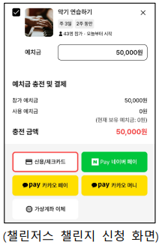
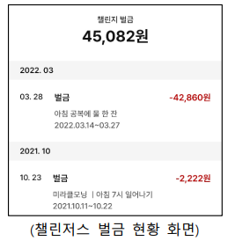
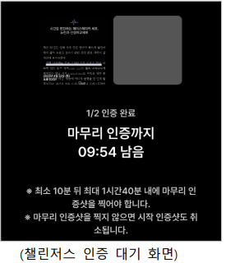
챌린저스 서비스 비교

Slide 5

활용한 신한은행 API
1
전체계좌목록 조회 API
사용자의 계좌정보를 손쉽게 조회할 수 있습니다.
계좌잔액조회 API
2
사용자의 계좌 잔액을 확인하고 납입을 유도할 수 있습니다.
3
계좌거래내역조회 API
사용자의 계좌 거래내역을 조회하여 적극적인 납입을 유도합니다.
1원이체 API, 이체 API
4
챌린지를 클리어한 사용자가 자동으로 적금에 납입됩니다.

Slide 6
기대효과
소비자 측면
사업적 측면
1. 벌금 → 적금
- Negative cost → Positive action
2. 건강한 소비 습관 형성
3. 습관 형성 목적 기록 Task ↓
1. 마이데이터 서비스
2. Rabbit 컨셉
- 금융 상품의 딱딱한 이미지 탈피
3. 확장 가능성
- 우대금리 서비스로 인한
적금 상품 유도
- 장기적 챌린지

Slide 7
핵심기능 개발
사용언어
선정 이유?
- Dart 언어
- Flutter 프레임워크
- Firebase Realtime DB
⇨ App 개발
1. 개발 경험이 많지 않음
2. 범용성
3. 통일성 있는 기술을 통한 협력

Slide 8
핵심기능 개발
- 1원 이체 API 로 사용자 인증
- 적금 계좌 연동
- 마이데이터로 소비 패턴 자동 인지
- 챌린지 달성률 시각화
- 성공 여부에 따라 자동 스탬프 발급

Slide 9
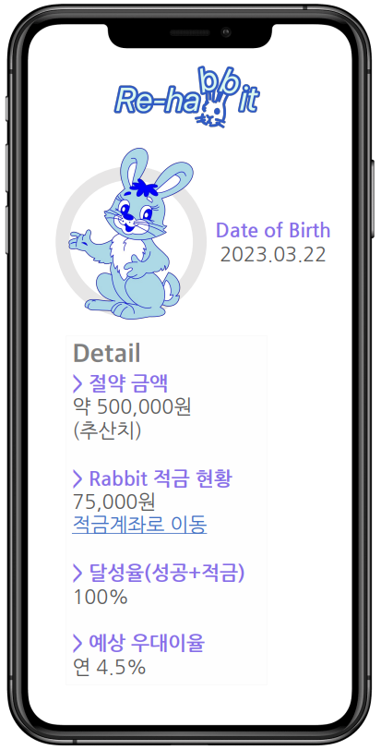
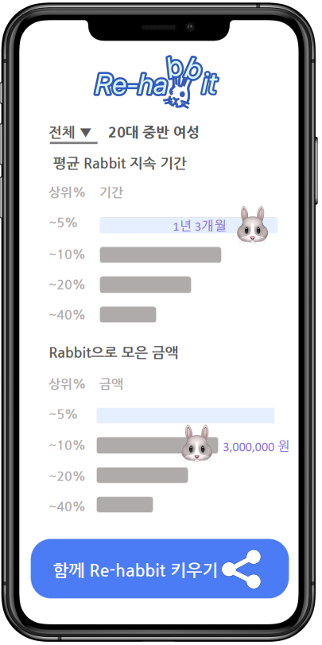
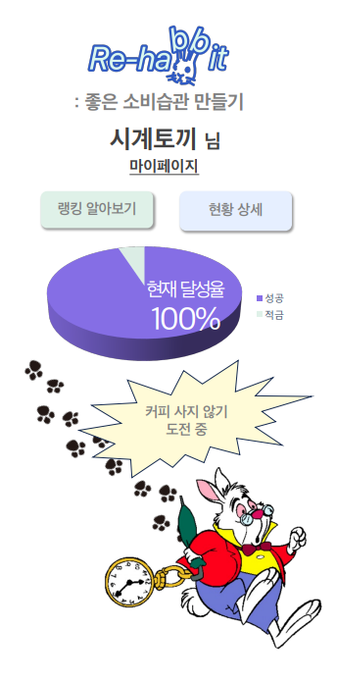
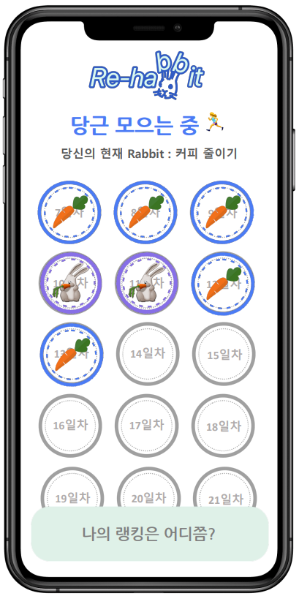
핵심기능 개발
메인 페이지
현황 상세 페이지
주요 기능 설명
 | 소비 발생 x | 소비 발생 o
적금 납입 o | 강제성 x | 적금 도장
적금 납입 x | 당근 도장 | 당근 먹는 토끼 도장
마이페이지
제공 데이터
절약 금액
적금 현황
달성율
예상 우대 이율
랭킹 및 공유
✔ 달성율 공유 가능
✔ 나이, 성별 기반으로 도전 기간, 모은 금액 등 랭킹 제공

Slide 10
학습한 기술
화면 전환 / 갱신
비동기 시스템 구축
웹과 달리, 앱은 위젯 단위로 인식해야 함
시간에 따른 스레드

Slide 11
Q&A

